Slide 1

ỦY BAN NHÂN DÂN QUẬN LONG BIÊN
TRƯỜNG MẦM NON LONG BIÊN
LĨNH VỰC PHÁT TRIỂN NHẬN THỨC
HOẠT ĐỘNG LÀM QUEN VỚI TOÁN
ĐỀ TÀI : ÔN TÁCH TRONG PHẠM VI 5
LỨA TUỔI : 3 -4 TUỔI
LỚP : MGB C4
NGƯỜI DẠY : LƯƠNG THU THỦY

Slide 2

TRÍ NHỚ SIÊU PHÀM

Slide 3



Slide 5

TRÒ CHƠI
AI THÔNG MINH HƠN

Slide 6

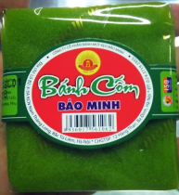


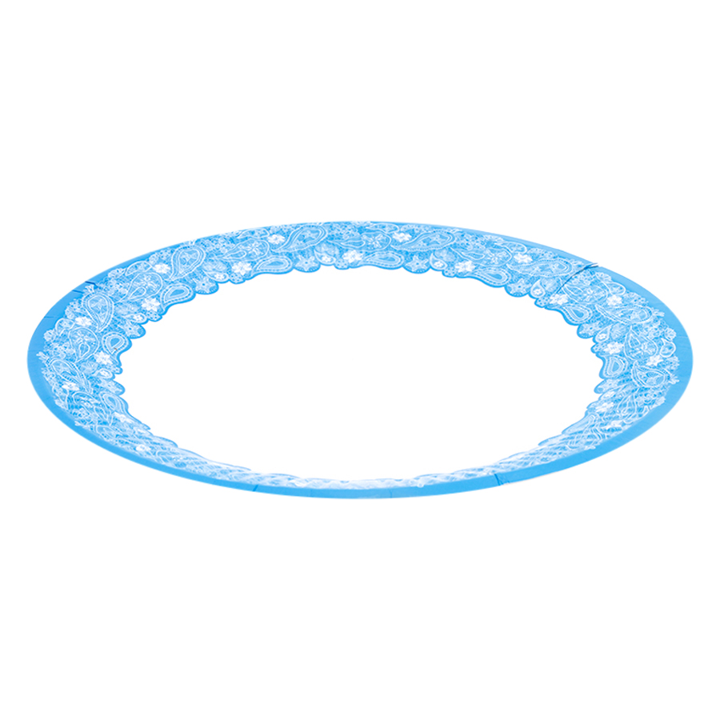

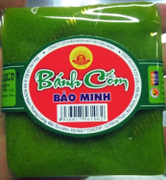

Câu 1 : Có 5 ngôi cái bánh, bé hãy tách thành 2 phần tương ứng với thẻ chấm tròn dưới đĩa nhé

Slide 7
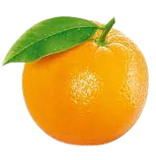
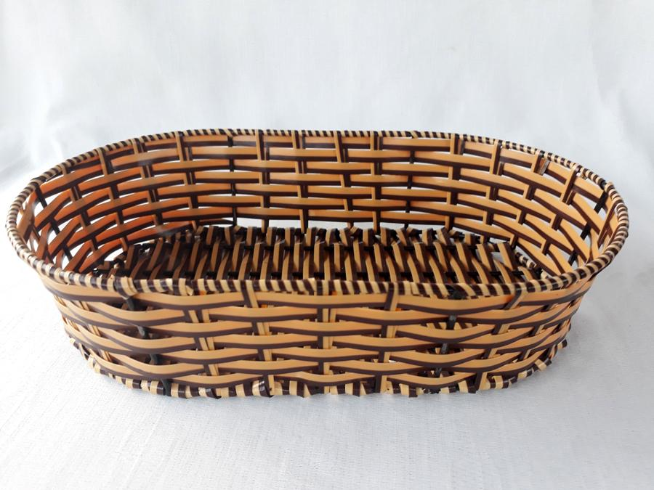
Câu 2 : Có 5 quả cam, bé hãy tách thành 2 phần tương ứng với số chấm tròn dưới giỏ nhé

Slide 8

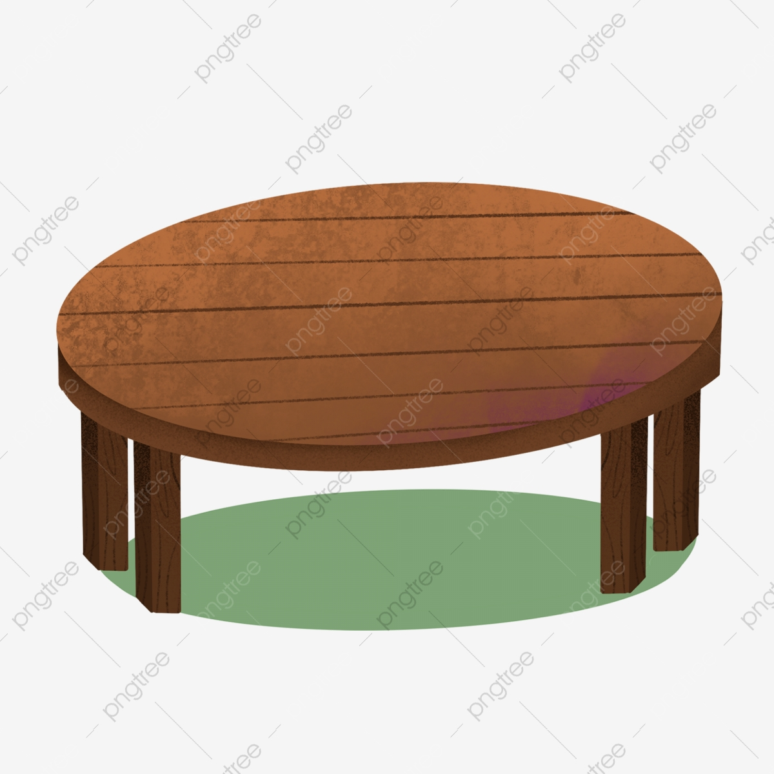
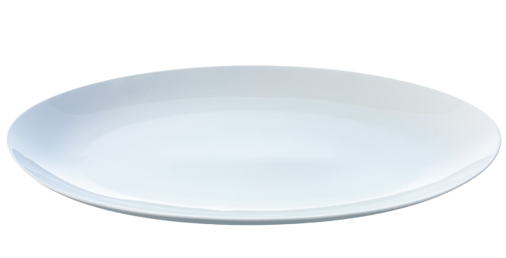
Câu 3 : Có 5 quả táo để lôn xộn trên bàn, bé hãy gộp tất cả các quả táo vào đĩa và đếm nhé

